Slide 1
Nivel Sembrador

Slide 2
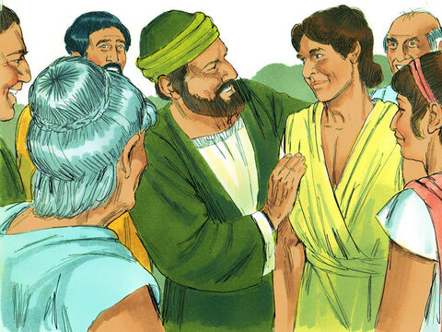
Fortaleciendo a Timoteo
Notes:
Antes de la primera clase en vivo, comparta lo siguiente en el grupo de WhatsApp del curso:
Un bienvenido al curso. (puede ser escrito o por video)
Las instrucciones para conectarse y el horario para la clase en vivo.
También tiene la opción de compartir el plan de estudios
La tarea para la primera lección:

Slide 3
Lección 3
El Carácter del Líder y Servidor

Slide 4
Saludos y bienvenidos
Notes:
La Clase en vivo
Salude a todos los estudiantes

Slide 5
Oración
Notes:
Oración:

Slide 6
Objetivos de la Lección
1. Hablaremos de cada palabra o frase que describe los requisitos biblicos para los supervisores en la iglesia.
2.
3.
Notes:
Objetivos de la Lección
1.

Slide 7
Introducción al Curso
Fortaleciendo a Timoteo
Notes:
Introducción al curso: explique el propósito del curso, la importancia de hacer las tareas, mostrar respeto y etiqueta hacia el maestro y otros estudiantes en clase y en el grupo de WhatsApp. (5 minutos)

Slide 8
Objetivos del Curso
Leeremos las cartas a Timoteo desde la perspectiva de un sembrador.
Investigaremos temas difíciles en las cartas a Timoteo, tanto prácticas como doctrinales que, sin duda surgirán en su grupo sembrador.
Identificaremos las características esenciales sobre la vida personal y ministerial de los que sirven en la obra del Evangelio.

Slide 9
Contexto y 1 Timoteo 1
1
Te encargo, Hijo Timoteo
1 Timoteo 2
Orar, Varones, Mujeres
2
1 Timoteo 3
Requisitos para líderes
3
1 Timoteo 4
Un buen ministerio
4
Notes:
Esquema del curso
El curso consiste en nueve lecciones en vivo que duran aproximadamente una hora cada una. Las tareas generalmente incluyen un video, una lectura de la Biblia y algunas preguntas. Las tareas están creadas para ayudar a los estudiantes a prepararse para la próxima lección en vivo y contienen información valiosa y necesaria para completar el curso con éxito.

Slide 10
1 Timoteo 5
5
Viudas y Ancianos
1 Timoteo 6 y contexto de 2 Timoteo
Contentamiento y la Buena batalla
6
2 Timoteo 1-2
El Ministerio Cristocéntrico
7
2 Timoteo 3-4
Firme en las Escrituras
El ministerio es personal
8
Notes:
Esquema del curso
El curso consiste en nueve lecciones en vivo que duran aproximadamente una hora cada una. Las tareas generalmente incluyen un video, una lectura de la Biblia y algunas preguntas. Las tareas están creadas para ayudar a los estudiantes a prepararse para la próxima lección en vivo y contienen información valiosa y necesaria para completar el curso con éxito.

Slide 11
Escuchemos uno de los testimonios que prepararon.

Slide 12
El Testimonio
Su testimonio es obra de Dios
Sus heridas y fallas hacen ver bien a Dios.
“Ustedes no me eligieron a mi…”
No siempre es una línea recta, no siempre es blanco y negro.

Slide 13
El Testimonio
No es una competencia.
Algunos testimonios son Pablos, otros Timoteos, otros Rajab o la mujer samaritana
Es para la gloria de Dios. Utilice la Biblia y términos espirituales – misericordia, gracia.

Slide 14
El Testimonio – Salmos 40:1-3
Yo puse mi esperanza en el Señor, y él inclinó su oído y escuchó mi clamor; ² me sacó del hoyo de la desesperación, me rescató del cieno pantanoso, y plantó mis pies sobre una roca; ¡me hizo caminar con paso firme! ³ Puso en mis labios un nuevo canto, un canto de alabanza a nuestro Dios. Muchos vieron esto y temieron, y pusieron su esperanza en el Señor.
Notes:
El propósito de compartir el testimonio es que ellos también pongan su Esperanza en el Señor.

Slide 15
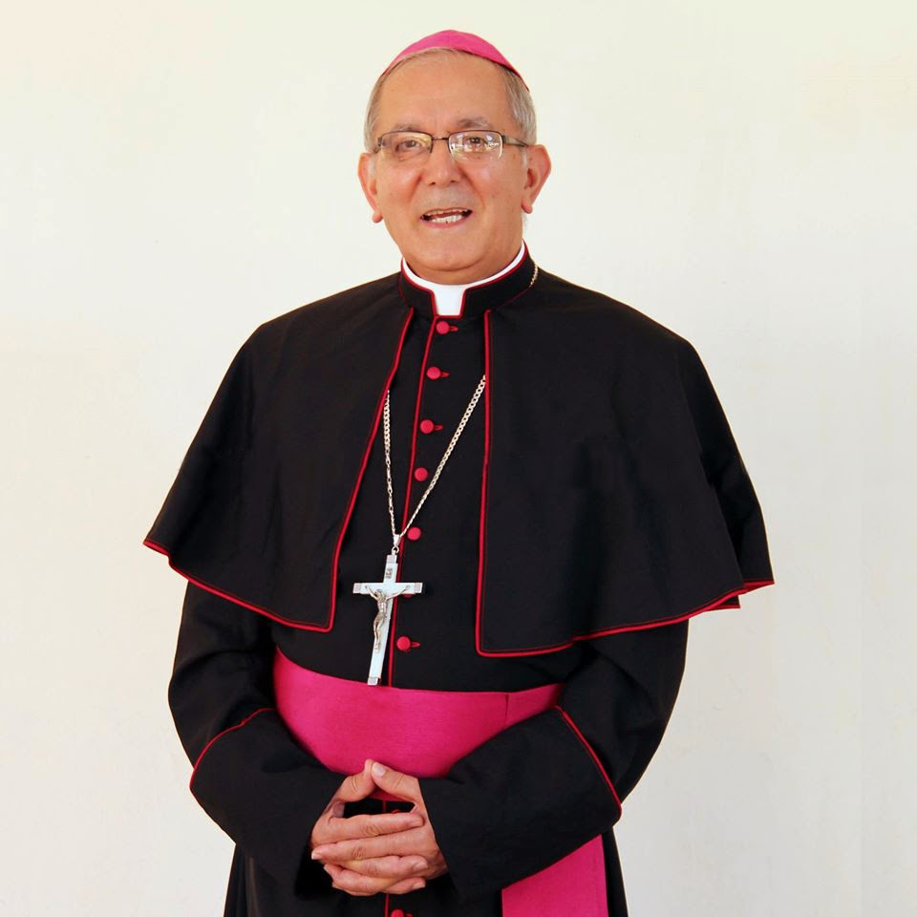
1 Timoteo 3
…Si alguno anhela ser obispo…
Notes:
Para muchos de nosotros, la palabra “obispo” nos da esta imagen. Pero veamos en este capítulo lo que realmente significa:

Slide 16
1 Timoteo 3
…Si alguno anhela ser obispo…
Obispo =
Supervisor
Notes:
Para muchos de nosotros, la palabra “obispo” nos da esta imagen. Pero veamos en este capítulo lo que realmente significa:

Slide 17
1 Timoteo 3:1-2
Ésta es palabra fiel: Si alguno anhela ser obispo, desea una buena obra. ² Pero es necesario que el obispo sea irreprensible y que tenga una sola esposa; que sea sobrio, prudente, decoroso, hospedador, apto para enseñar;

Slide 18
1 Timoteo 3:1-2
Ésta es palabra fiel: Si alguno anhela ser obispo, desea una buena obra. ² Pero es necesario que el obispo sea irreprensible y que tenga una sola esposa; que sea sobrio, prudente, decoroso, hospedador, apto para enseñar;
irreprensible
Notes:
“irreprensible”… nadie debe poder acusarle de incapacidad.

Slide 19
1 Timoteo 3:1-2
Ésta es palabra fiel: Si alguno anhela ser obispo, desea una buena obra. ² Pero es necesario que el obispo sea irreprensible y que tenga una sola esposa; que sea sobrio, prudente, decoroso, hospedador, apto para enseñar;
Esposo de una mujer
Notes:
- “el esposo de una mujer”… La mayoría de los supervisores eran casados. Los días de Pablo eran semejantes a los nuestros; no se guardaba como algo sagrado el matrimonio. El adulterio era común. También se practicaba la poligamia. Frecuentemente los hombres trataban a sus esposas de la manera más vergonzosa.
Los supervisores deben ser ejemplo para el rebaño. No hay otras parejas. No anda en la pornografía.
Por supuesto el matrimonio debía ser santificado por todos los cristianos, especialmente por los que serían los ministros de Cristo.

Slide 20
1 Timoteo 3:1-2
Ésta es palabra fiel: Si alguno anhela ser obispo, desea una buena obra. ² Pero es necesario que el obispo sea irreprensible y que tenga una sola esposa; que sea sobrio, prudente, decoroso, hospedador, apto para enseñar;
sobrio
Notes:
Sobrio o “sensato”… El supervisor tiene que mantenerse bien balanceado en asuntos espirituales, especialmente en un tiempo cuando muchas ideas populares son contrarias a la Palabra de Dios. No se deja llevar por cualquier novedad o crisis

Slide 21
1 Timoteo 3:1-2
Ésta es palabra fiel: Si alguno anhela ser obispo, desea una buena obra. ² Pero es necesario que el obispo sea irreprensible y que tenga una sola esposa; que sea sobrio, prudente, decoroso, hospedador, apto para enseñar;
prudente
Notes:
prudente “de buen juicio”… Esto subraya todo lo que acabamos de decir. Toda clase de error se desliza en la religión, y uno no puede permitirse ser influido por cada nueva idea que surge.

Slide 22
1 Timoteo 3:1-2
Ésta es palabra fiel: Si alguno anhela ser obispo, desea una buena obra. ² Pero es necesario que el obispo sea irreprensible y que tenga una sola esposa; que sea sobrio, prudente, decoroso, hospedador, apto para enseñar;
“decoroso”
Notes:
“decoroso” o “de comportamiento ordenado”… El supervisor ha de tener una vida bien ordenada. Debe ser bien organizado, sabiendo tanto qué hacer y cuando hacerlo.

Slide 23
1 Timoteo 3:1-2
Ésta es palabra fiel: Si alguno anhela ser obispo, desea una buena obra. ² Pero es necesario que el obispo sea irreprensible y que tenga una sola esposa; que sea sobrio, prudente, decoroso, hospedador, apto para enseñar;
“hospitalario/ hospedador”
Notes:
Hospedador o “amable con los desconocidos”… Había mucha oportunidad en la iglesia cristiana antigua para mostrarse amable con los desconocidos. Los cristianos viajaban de lugar en lugar. La persecución a menudo echaba a los cristianos de sus hogares. Estas personas con frecuencia necesitaban abrigo y comida. Los cristianos de hoy deben mostrar la misma bondad, especialmente los supervisores, pastores, u otras formas de ministerio en que uno supervisa la obra. Esto, por supuesto, no quiere decir sostener a los parientes perezosos.

Slide 24
1 Timoteo 3:1-2
Ésta es palabra fiel: Si alguno anhela ser obispo, desea una buena obra. ² Pero es necesario que el obispo sea irreprensible y que tenga una sola esposa; que sea sobrio, prudente, decoroso, hospedador, apto para enseñar;
“apto para enseñar”
Notes:
- “capaz para enseñar bien”… La enseñanza es el mismo corazón del trabajo de un supervisor, pastor, y otros líderes. Tiene que tener la habilidad para enseñar, y enseñar bien. Si no tiene esta habilidad, puede ser un buen miembro de la congregación, pero no puede ser un supervisor. La habilidad de enseñar bien es un don, pero es logrado a través del duro estudio. El pastor debe apartar un tiempo para el estudio personal. Sólo así podrá también “enseñar bien”.

Slide 25
1 Timoteo 3:3-5
³ no afecto al vino, ni pendenciero, ni codicioso de ganancias deshonestas, sino amable, apacible, no avaro; ⁴ que gobierne bien su casa, que tenga a sus hijos en sujeción y con toda honestidad ⁵ (pues el que no sabe gobernar su propia casa, ¿cómo podrá cuidar de la iglesia de Dios?);

Slide 26
1 Timoteo 3:3-5
³ no afecto al vino, ni pendenciero, ni codicioso de ganancias deshonestas, sino amable, apacible, no avaro; ⁴ que gobierne bien su casa, que tenga a sus hijos en sujeción y con toda honestidad ⁵ (pues el que no sabe gobernar su propia casa, ¿cómo podrá cuidar de la iglesia de Dios?);
“no afecto al vino”
Notes:
v. 3 “no uno que se sienta largo rato con el vino”… El significado es claro. La tentación es grave. ¡Con cuánta frecuencia tenemos que oír quejas contra un obrero llamado que “toma demasiado”!

Slide 27
1 Timoteo 3:3-5
³ no afecto al vino, ni pendenciero, ni codicioso de ganancias deshonestas, sino amable, apacible, no avaro; ⁴ que gobierne bien su casa, que tenga a sus hijos en sujeción y con toda honestidad ⁵ (pues el que no sabe gobernar su propia casa, ¿cómo podrá cuidar de la iglesia de Dios?);
“ni pendenciero, ni codicioso de ganancias deshonestas, sino amable, apacible, no avaro”
Notes:
No es violento ni peleonero
Es pronto para ceder, o sea, es razonable. No es terco.
- Es pacifico…. No se mete en pleitos.
- No ama el dinero.

Slide 28
1 Timoteo 3:3-5
³ no afecto al vino, ni pendenciero, ni codicioso de ganancias deshonestas, sino amable, apacible, no avaro; ⁴ que gobierne bien su casa, que tenga a sus hijos en sujeción y con toda honestidad ⁵ (pues el que no sabe gobernar su propia casa, ¿cómo podrá cuidar de la iglesia de Dios?);
“gobierne bien su casa”
Notes:
v. 4 “uno que dirige bien su propia casa, teniendo a sus hijos obedientes, con toda dignidad”… Tranquilamente, con gentileza, y sin embargo firmemente el supervisor encabeza a su familia. Debe dirigir los asuntos de su familia de una manera que agrade a Dios. Su misma conducta debe estimular respeto y obediencia de parte de sus hijos. Si sus hijos se portan mal, los disciplina en amor con la Palabra de Dios.
v. 5 “Si alguno no sabe dirigir bien su propia casa, ¿cómo cuidará de la iglesia de Dios?” El argumento está claro. Si una persona no puede dirigir su propia familia, ¿cómo podrá cumplir la tarea mayor de cuidar a la iglesia? Por otro lado, ¡qué bendición para la congregación cuando la familia del pastor sirve de buen ejemplo!

Slide 29
1 Timoteo 3:6-7
⁶ no debe ser un neófito, no sea que se envanezca y caiga en la condenación del diablo. ⁷ También es necesario que tenga buen testimonio de los de afuera, para que no caiga en descrédito y en los lazos del diablo.

Slide 30
1 Timoteo 3:6-7
⁶ no debe ser un neófito, no sea que se envanezca y caiga en la condenación del diablo. ⁷ También es necesario que tenga buen testimonio de los de afuera, para que no caiga en descrédito y en los lazos del diablo.
“no neófito”
Notes:
v. 6 “no recién convertido, no sea que estando lleno de orgullo caiga en el juicio del diablo”… El peligro en tener a un recién convertido sirviendo de pastor es que fácilmente pueda hincharse de orgullo. A causa de este orgullo en él es como una persona caminando en el humo (τυφωθείς). No puede ver las cosas con claridad. Así como Satanás se hinchó de orgullo y fue sometido al justo juicio de Dios, el supervisor orgulloso sufrirá el mismo juicio. ¡El orgullo pecaminoso no cabe en el ministerio cristiano! Si dependemos de nuestros propios talentos para hacer la obra del Señor, estamos condenados al fracaso. El recién convertido, falto de experiencia, será propenso a la debilidad en este respecto.

Slide 31
1 Timoteo 3:6-7
⁶ no debe ser un neófito, no sea que se envanezca y caiga en la condenación del diablo. ⁷ También es necesario que tenga buen testimonio de los de afuera, para que no caiga en descrédito y en los lazos del diablo.
“que tenga buen testimonio”
Notes:
Este versículo concluye los requisitos del supervisor en la iglesia: “Además, es necesario que tenga excelente fama entre los que están afuera; no sea que se caiga en vergüenza y en el lazo del diablo”. El ministro de la Palabra debe vivir de tal modo que los que están fuera de la iglesia no puedan acusarle del mal. Debe tener más bien el respeto de la gente de la comunidad. Quizá no siempre estarán de acuerdo con sus enseñanzas. Pero respetarán su honestidad y sinceridad.
Cuando hasta los de afuera de la congregación pueden señalar con un dedo acusador al líder de la iglesia, quizás por ser borracho o deshonesto, etc., ¡qué vergüenza para toda la congregación! Pero esto es lo que el mundo busca. Se deleitan grandemente en poder acusar al dirigente de una iglesia y decir, “No es mejor que nosotros. Hasta es peor que nosotros. ¿Qué clase de religión es ésa?”
Tal persona, aunque sea un ministro del Evangelio, está en grave peligro de caerse totalmente de la fe y perder su propia alma. Cae en el poder del diablo, así como un animal o un pájaro se atrampa en un lazo y perece

Slide 32
1 Timoteo 3:1-7
¿Cuántas de estas cualidades son habilidades y cuántas tienen que ver con su vida espiritual y su carácter?
Notes:
Es interesante notar el gran énfasis que se pone aquí sobre las cualidades espirituales de liderazgo maduro, cualidades que han sido evidentes a los demás cristianos. Tantas veces estamos tentados a pensar del ministerio cristiano como si fuera otra profesión cualquiera. Damos mucha importancia a que el hombre termine un curso prescrito de estudio, y si pasa este curso con notas altas decimos que ya está capacitado. Sin embargo, las personas escucharán con respeto sólo a los que ya han demostrado en sus vidas que son sinceros en lo que dicen. No escucharán a aquellos que vivan de una manera que contradiga sus palabras, no obstante lo inteligentes y listos que sean en otros aspectos.

Slide 33
1 Timoteo 3:8-10
⁸ De igual manera, los diáconos deben ser honestos y sin doblez, no demasiado afectos al vino ni codiciosos de ganancias deshonestas; ⁹ y deben guardar el misterio de la fe con limpia conciencia. ¹⁰ Además, éstos primero deben ser puestos a prueba y, si son irreprensibles, entonces podrán ejercer el diaconado.

Slide 34
1 Timoteo 3:8-10
⁸ De igual manera, los diáconos deben ser honestos y sin doblez, no demasiado afectos al vino ni codiciosos de ganancias deshonestas; ⁹ y deben guardar el misterio de la fe con limpia conciencia. ¹⁰ Además, éstos primero deben ser puestos a prueba y, si son irreprensibles, entonces podrán ejercer el diaconado.
“diáconos”
¿Quiénes son?
¿Cuál es su función?
Notes:
Aparentemente la función principal no era enseñar ni predicar, a menos que, como en el caso de Esteban y Felipe, su trabajo era ampliado para incluir el servicio de la Palabra.
Que nosotros sepamos, tanto los diáconos como las diaconisas eran asistentes a los líderes. Se ocupaban de los asuntos financieros. Ayudaban en cuidar a los enfermos y los pobres, especialmente a las viudas y huérfanos. Ayudaban en mantener arreglado el lugar para el culto, hacían recados, como en el caso de Febe.
Hoy quizás estos oficios podrán ser comparados mejor con los que, conforme al procedimiento establecido, son elegidos o nombrados por la iglesia para asistir en los asuntos prácticos de una iglesia o sínodo – tales como la propiedad de la iglesia, las finanzas, asistencia a los necesitados, asuntos de negocio, y programas de caridad. Son los que apoyan y sirven.

Slide 35
1 Timoteo 3:8-10
⁸ De igual manera, los diáconos deben ser honestos y sin doblez, no demasiado afectos al vino ni codiciosos de ganancias deshonestas; ⁹ y deben guardar el misterio de la fe con limpia conciencia. ¹⁰ Además, éstos primero deben ser puestos a prueba y, si son irreprensibles, entonces podrán ejercer el diaconado.
“guardar el misterio de la fe con limpia conciencia”
Notes:
v. 9 Este “misterio de la fe” es el contenido de lo que el cristiano cree. Es un misterio porque es escondido del hombre natural, pero es revelado por el Espíritu de Dios a los que creen. Es nuestra doctrina cristiana. Tener ésta “en una conciencia limpia” significa sencillamente conformar su vida a su profesión de fe.

Slide 36
1 Timoteo 3:8-10
⁸ De igual manera, los diáconos deben ser honestos y sin doblez, no demasiado afectos al vino ni codiciosos de ganancias deshonestas; ⁹ y deben guardar el misterio de la fe con limpia conciencia. ¹⁰ Además, éstos primero deben ser puestos a prueba y, si son irreprensibles, entonces podrán ejercer el diaconado.
“Puestos a prueba”
Notes:
v. 10 Es importante también que los diáconos “primero deben ser puestos a prueba, y luego que sirvan, estando sin reprobación”. Pablo utiliza su imagen favorita para probar (δοκιμάζω), la prueba de una moneda, en la cual la persona muerde el metal para ver si es genuino. Se usa el tiempo presente para indicar un procedimiento continuo de prueba. Esto ciertamente debe advertirnos en contra de escoger a los oficiales de la iglesia para “darles una oportunidad”, o “probarlos”, lo cual sería empezar la casa por el tejado.

Slide 37
1 Timoteo 3:11-13
¹¹ Las mujeres, por su parte, deben ser honestas, y no calumniadoras, sino sobrias y fieles en todo. ¹² Los diáconos deben tener una sola esposa, y gobernar bien sus hijos y sus casas, ¹³ pues los que ejercen bien el diaconado ganan para sí mismos un grado honroso y mucha confianza en la fe que es en Cristo Jesús.

Slide 38
1 Timoteo 3:11-13
¿Cuáles mujeres?
¹¹ Las mujeres, por su parte, deben ser honestas, y no calumniadoras, sino sobrias y fieles en todo.
¹² Los diáconos deben tener una sola esposa, y gobernar bien sus hijos y sus casas, ¹³ pues los que ejercen bien el diaconado ganan para sí mismos un grado honroso y mucha confianza en la fe que es en Cristo Jesús.
Notes:
Hay dos posibilidades: Estamos hablando o de las 1) mujeres que servían como diaconisas (Febe, Romanos 16:1-2)
2) O posiblemente las esposas de los diáconos y/o obispos

Slide 39
1 Timoteo 3:11-13
¹¹ Las mujeres, por su parte, deben ser honestas, y no calumniadoras, sino sobrias y fieles en todo.
¹² Los diáconos deben tener una sola esposa, y gobernar bien sus hijos y sus casas, ¹³ pues los que ejercen bien el diaconado ganan para sí mismos un grado honroso y mucha confianza en la fe que es en Cristo Jesús.
“calumniadoras”
= mal habladas
Notes:
O sea, hablan con la verdad, sus conversaciones no son diabolicas…
A veces eran mujeres solteras o viudas las que servían como tales asistentes. Se hace referencia específica al uso de la lengua (μὴ διαβόλους). Ciertamente, al entrar en las casas para ayudar en el cuidado de los enfermos y necesitados existía la tentación de divulgar de casa en casa los chismes perjudiciales.

Slide 40
1 Timoteo 3:11-13
Noten el enfoque en la vida familiar…
¹² Los diáconos deben tener una sola esposa, y gobernar bien sus hijos y sus casas, ¹³ pues los que ejercen bien el diaconado ganan para sí mismos un grado honroso y mucha confianza en la fe que es en Cristo Jesús.
Notes:
O sea, lo que hace un líder en su hogar, en su vida familiar es igual de importante que su vida pública en la Iglesia.

Slide 41
1 Timoteo 3:14-15
¹⁴ Aunque tengo la esperanza de ir pronto a visitarte, te escribo esto ¹⁵ para que, si me tardo, sepas cómo conducirte en la casa de Dios, que es la iglesia del Dios viviente, columna y baluarte de la verdad.

Slide 42
Líderes de…
La casa de Dios
La iglesia del Dios viviente
Columna y defensa de la verdad
Notes:
Las expectativas son muy elevadas para los líderes en cuanto a su carácter ya que esto no es cualquier club social. Es la casa de Dios en que se reune su familia bajo el Dios viviente.
Mediante la iglesia Dios preserva la verdad en medio de ella, y la familia de Dios se preocupará de conservar esta verdad contra el error destructivo.

Slide 43
Elegir líderes
Cuando tu grupo llegue al punto de necesitar líderes, ¿cuál sería el proceso a seguir para buscarlos?
¿Qué se busca en líderes tanto supervisores como diáconos?
Notes:
Fijémonos principalmente en su carácter, su vida espiritual, personal, y familiar. Sí tienen que poder enseñar la Palabra.

Slide 44
1 Timoteo 3:16
¹⁶ Indiscutiblemente, el misterio de la piedad es grande:
Dios fue manifestado en carne, Justificado en el Espíritu, Visto de los ángeles, Predicado a las naciones, Creído en el mundo, Recibido arriba en gloria.
Notes:
Parece que hace falta un “¡Amén!” al final.
“Visto por los ángeles”,
Los ángeles, huestes celestiales participaban en todas las acciones salvadoras de Cristo. Anunciaron su nacimiento, su resurrección, su ascensión. Presenciaron su profunda agonía en el Getsemaní. Se regocijaron en su victoria.
“Proclamado entre las naciones”. Esto, por supuesto, se refiere al cumplimiento del mandato del mismo Cristo (Mateo 28:16-20), con el resultado de que fue:
“Creído en el mundo”. No “por el mundo”. El mundo en general rechaza esta predicación. Pero en este mundo (κόσμῳ) Dios tiene sus escogidos, los creyentes. Su Palabra lleva fruto.
“Recibido en gloria”. Jesús reina en la gloria del cielo ahora y para siempre. Este reinado comenzó con su gloriosa ascensión y sigue por toda la eternidad.

Slide 45
Tarea
Leer 1 Timoteo 4
Investigar uno de los siguientes temas, solo para dialogar.
Eliga entre:
1) Leer algo de La historia sobre el celibato en la iglesia católica
2) Investigar lo siguiente: algunas iglesias prohíben ciertas comidas: ¿cuáles son esas iglesias? ¿Qué comidas pohiben? y ¿por qué lo hacen?
Notes:
Recuérdeles a los estudiantes su tarea y la próxima clase.

Slide 46
Oración o bendición
Notes:
Conclusión: (5 minutos)
Una oración o una bendición

Slide 47
Despedida
Notes:
Permita que cada persona se despida de la clase.

Slide 48
ACADEMIA
CRISTO
Notes:
Preguntas para la evaluación final:
Un amigo te dice, ¿Que es el legalismo? ¿Cómo le vas a contestar? (Lección 1, 4)
Cómo puede ser Dios justo y amoroso con pecadores como nosotros? (Lección 1 – Romanos 3:21-28)

